Slide 1


Implémentez un modèle de scoring

Slide 2
Introduction
Objectif :
Développer un modèle de scoring de crédit permettant d’évaluer la solvabilité d’un client. Automatisation & Optimisation de la prise de décision d’octroi de crédit de + en + crucial
Solution :
Développement d’un modèle de machine learning entraîné sur un jeu de données client :
Estimer la probabilité qu’un client rembourse ou non son emprunt.
Intégrer ce modèle dans une API de prédiction, déployée sur le cloud
Fournir des scores de solvabilité en temps réel.
Moyens :
Suivi des expérimentations sur MLFlow → traçabilité & optimisation du modèle.
Tests unitaires & pipeline CI/CD → validation de l’API & déploiement robuste & automatisé.
Ce projet illustre ainsi l’ensemble du cycle de vie d’un modèle de scoring, depuis le prétraitement des données jusqu’à la mise en production et le suivi des performances.

Slide 3
Sommaire
Modélisation
Import & Feature Engineering
Construction d’une Pipeline
Modélisation & Comparaison des Scores
Interface MlFlow
Optimisation & Sauvegarde du Modèle sur MlFLow
Calcul du Seuil Optimal de Probabilité
Feature Importance
Déploiement de l’API
Documents Nécessaires
Dépôt Git
GitHub
Déploiement sur Heroku
Fonctionnalités
Test & Veille Technique
Tests Unitaires
Veille Technique (Data Drift)

Slide 4
Import & Feature Engineering
installments_payments
307.511 clients
(50.000 sample)
785 features
POSH_CASH_balance
previous_application
Feature Engineering
Données d’Entraînement
application_train
credit_card_balance
Identifiant client = SK_ID_CURR
Valeur cible = TARGET :
En défaut de paiement = 1 (<10%)
Sinon = 0 (>90%)
bureau balance
bureau

Slide 5
Pipeline
X_train
Y_train
Données d’Entraînement
X_test
X colonnes 100% vides
PIPELINE
y_test
valeurs manquantes
Pré-Traitement
standardisation
C
rééquilibrage
Hyper-Paramétrages des Modèles
n_estimators
max_depth
Régression Logistique
etc.
Forêts Aléatoires
Modélisation
Gradient Boosting
Light Gradient Boosting
Prédiction & Scoring & Proba

Slide 6
Modélisation & Comparaison des Scores
Model | Best Parameters | Accuracy | ROC AUC | F1 Score | Best Score | Test Score
Dummy Classifier | {} | 0.9200 | 0.500000 | 0.000000 | -603.876231 | -449.3008621
Logistic Regression | {'model__C': 0.1} | 0.7241 | 0.734053 | 0.262102 | -596.819535 | -452.2758692
Random Forest | {'model__max_depth': 10, 'model__n_estimators'... | 0.8840 | 0.692215 | 0.169054 | -575.384046 | -439.3926783
Gradient Boosting | {'model__max_depth': 5, 'model__n_estimators':... | 0.9189 | 0.753027 | 0.064591 | -586.736425 | -440.2132604
LightGBM | {'model__learning_rate': 0.01, 'model__max_dep... | 0.8927 | 0.680899 | 0.167572 | -583.965870 | -432.920272
Score → somme des pertes monétaires directs résultant de prédictions fausses :
Faux négatif = AMT_CREDIT
Faux positif = frais bancaires (~19% du crédit)

Slide 7
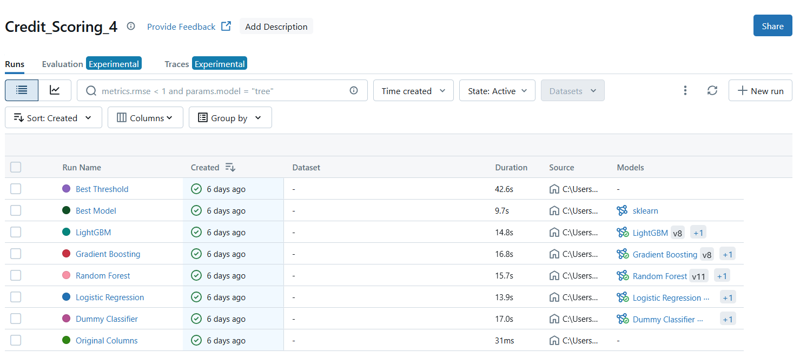
Interface MlFlow

Slide 8
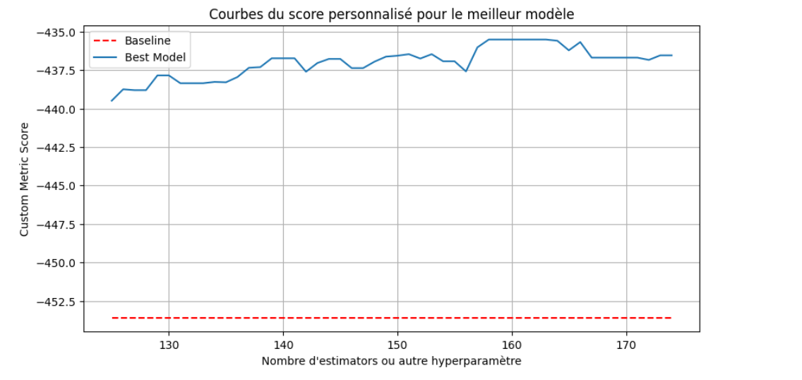
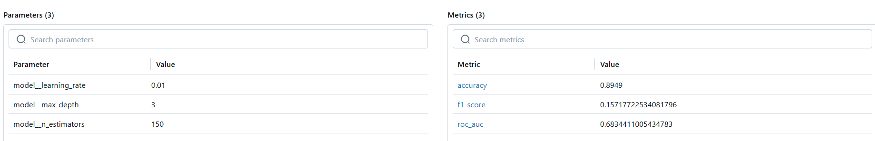
Optimisation & Sauvegarde du Modèle sur MlFlow
Meilleur modèle = Light GBM
Meilleur paramétrage :
learning_rate = 0.01
max_depth = 3
n_estimators = 150
Nombre optimal d’estimateurs = 158
Perte optimale = -435.5M
http://127.0.0.1:5000

Slide 9
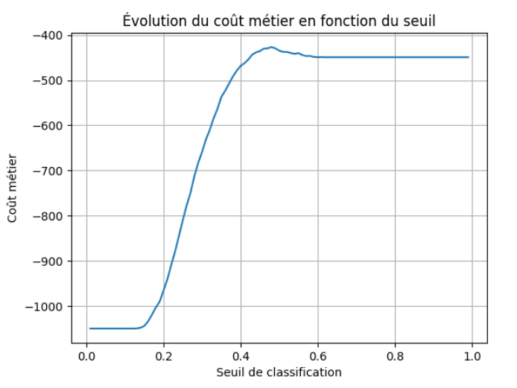
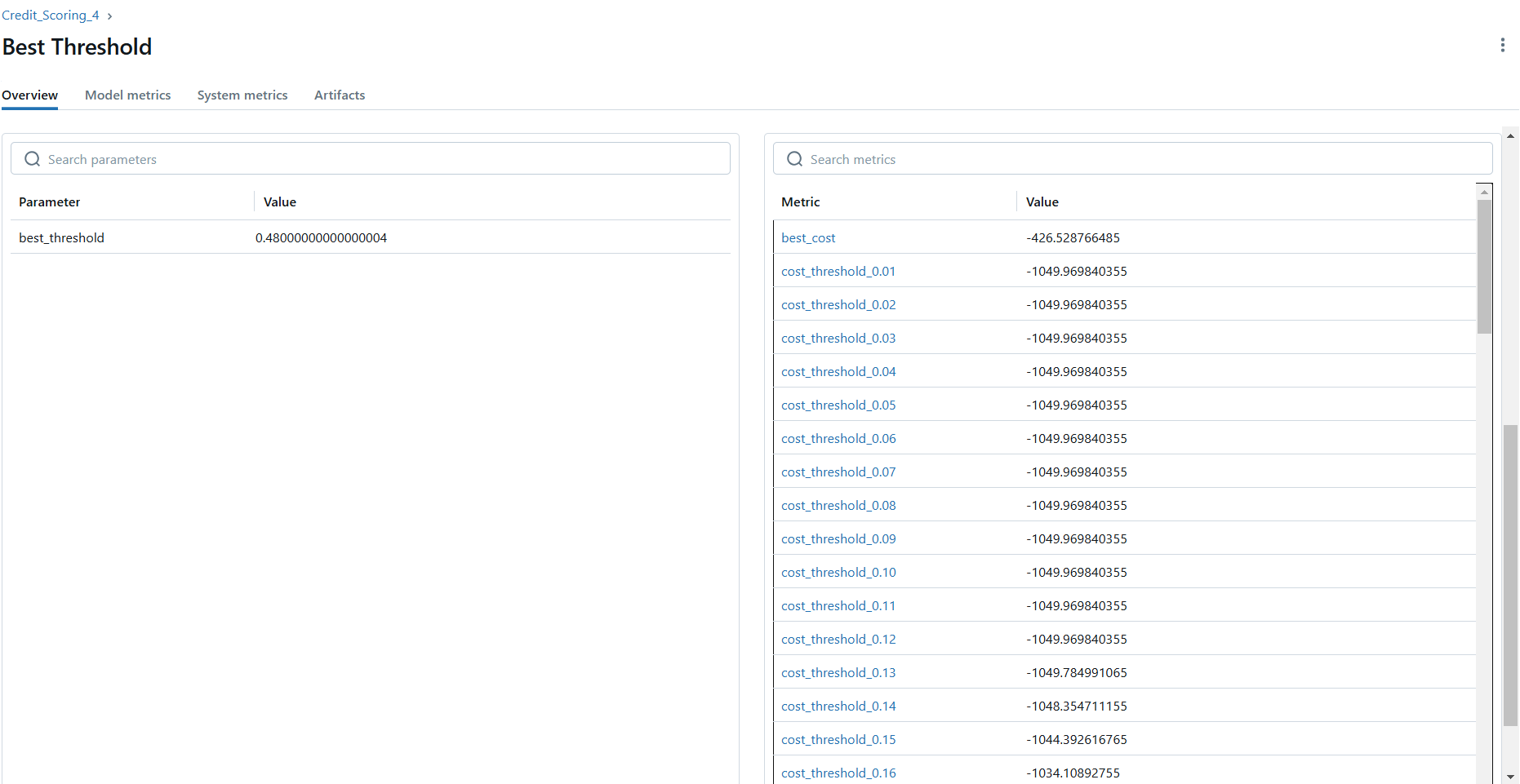
Calcul du Seuil Optimal de Probabilité
Seuil optimal = 0.48
Perte optimale = -426.52M

Slide 10
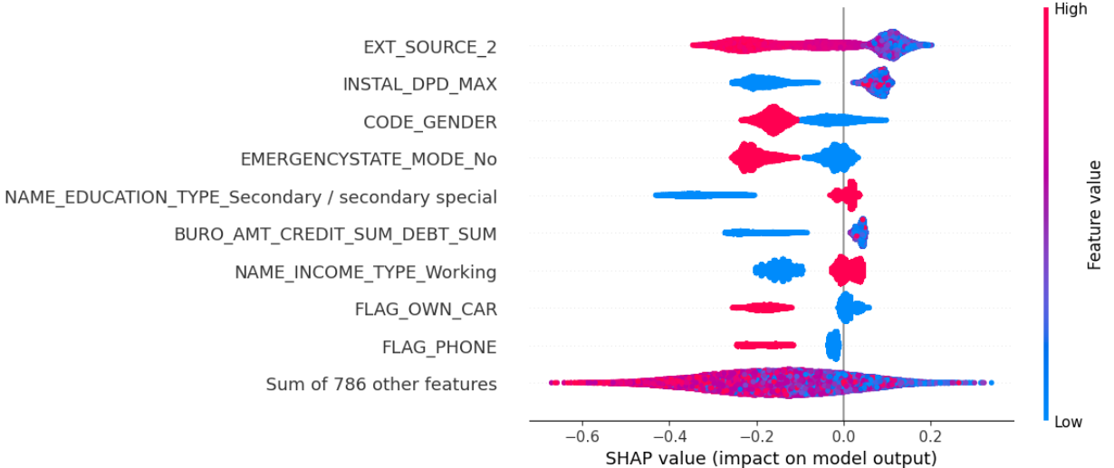
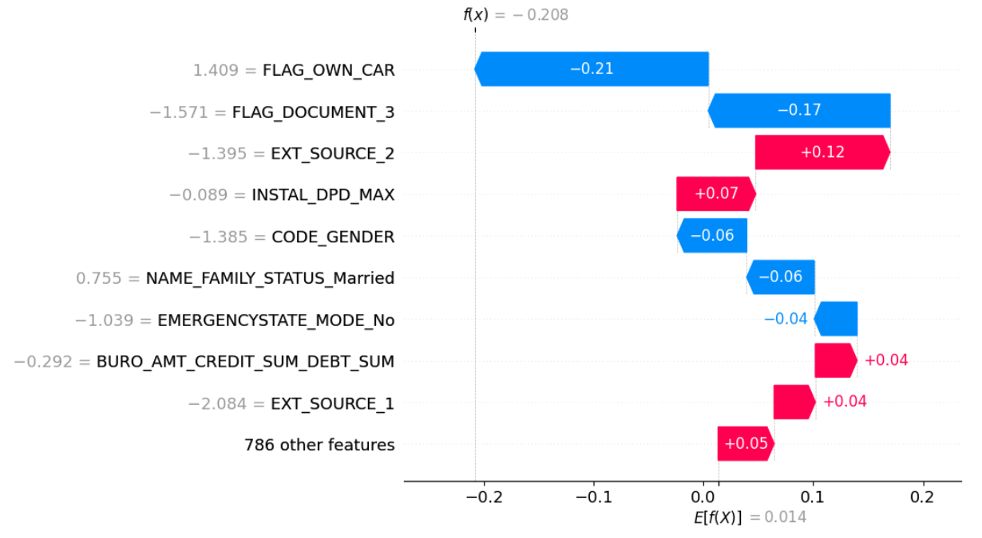
Feature Importance
Global
Local

Slide 11







Deploiement API – Documents Nécessaires :
Procfile : Fichier de configuration pour Heroku
app.py : Code de l'API
deploy.yml : Pipeline CI/CD pour déploiement sur Heroku
mlruns_reduced/ : Dossier contenant les fichiers du modèle (récupérés depuis MlFlow)
best_threshold : Le seuil optimal de prédiction
columns.pkl : Liste des colonnes du dataset utilisé
model.pkl : Modèle de machine learning entraîné
requirements.txt : Liste des dépendances Python
runtime.txt : Version de Python pour Heroku
test_app.py : Fichier de tests unitaires pour l'API
README.md : Documentation du projet

Slide 12

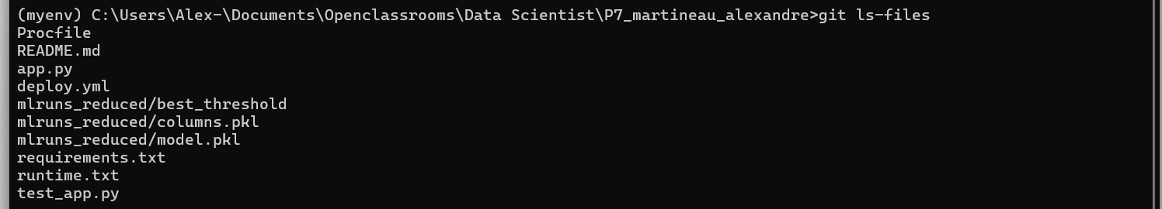

Dépôt Git
git add <fichier>
git commit –m "description"
git push origin main

Slide 13
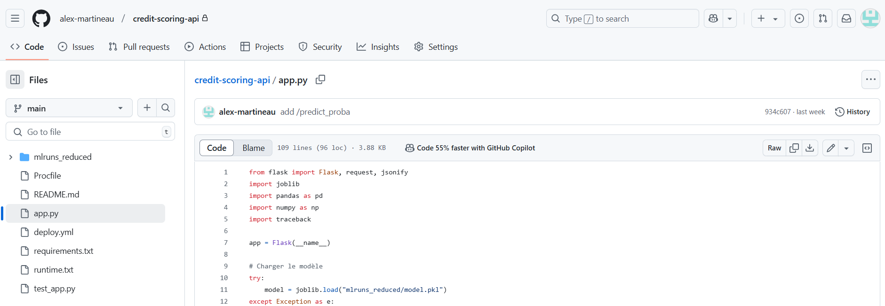
GitHub
https://github.com/alex-martineau/credit-scoring-api/blob/main/app.py

Slide 14
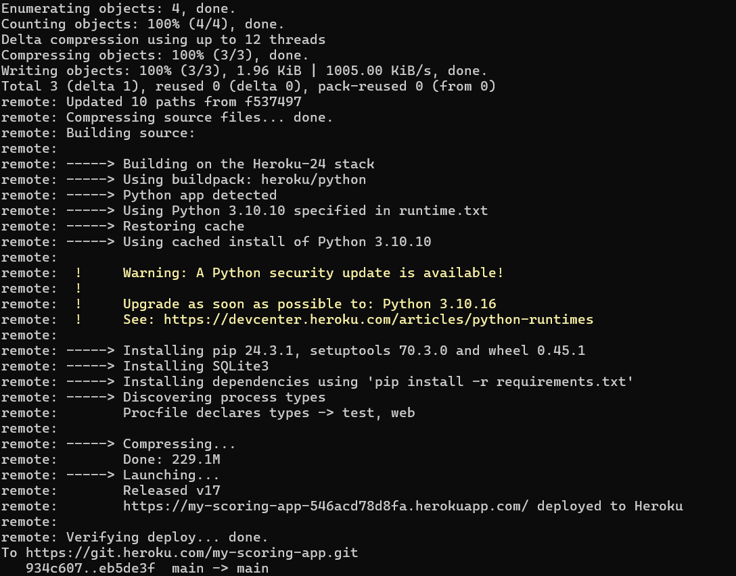
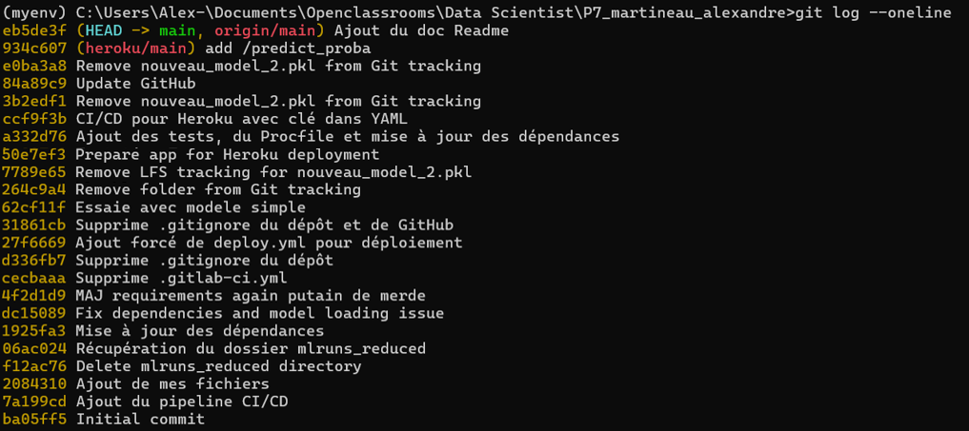


Déploiement sur Heroku
git add <fichier>
Git commit –m « description »
Création du compte
Création de l’application: « my-scoring-app »
Déploiement via GitHub / via Git directement
API déployée & prête à l’emploi

Slide 15

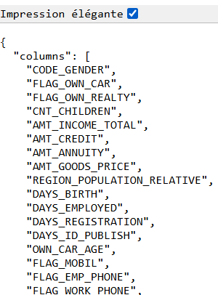
Fonctionnalités
https://my-scoring-app-546acd78d8fa.herokuapp.com/
/best_threshold
/features
/predict :
Permet de soumettre des données au modèle pour obtenir une prédiction :
Prêt accordable → Yes
Prêt à risque → No
Exemple :
{'prediction': {'client n°155312': 'Yes'}}
48

Slide 16
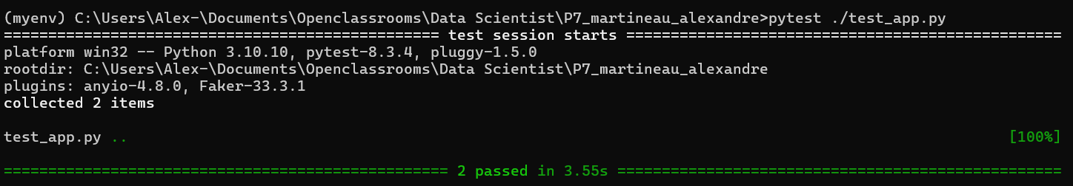

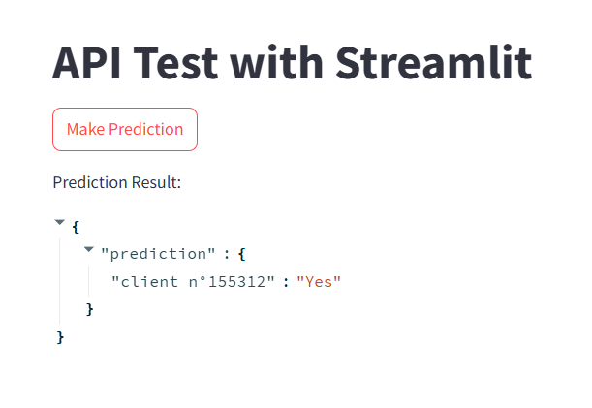

Tests Unitaires
pytest ./test_app.py
test_app.py
streamlit run streamlit_app.py
streamlit_app.py

Slide 17
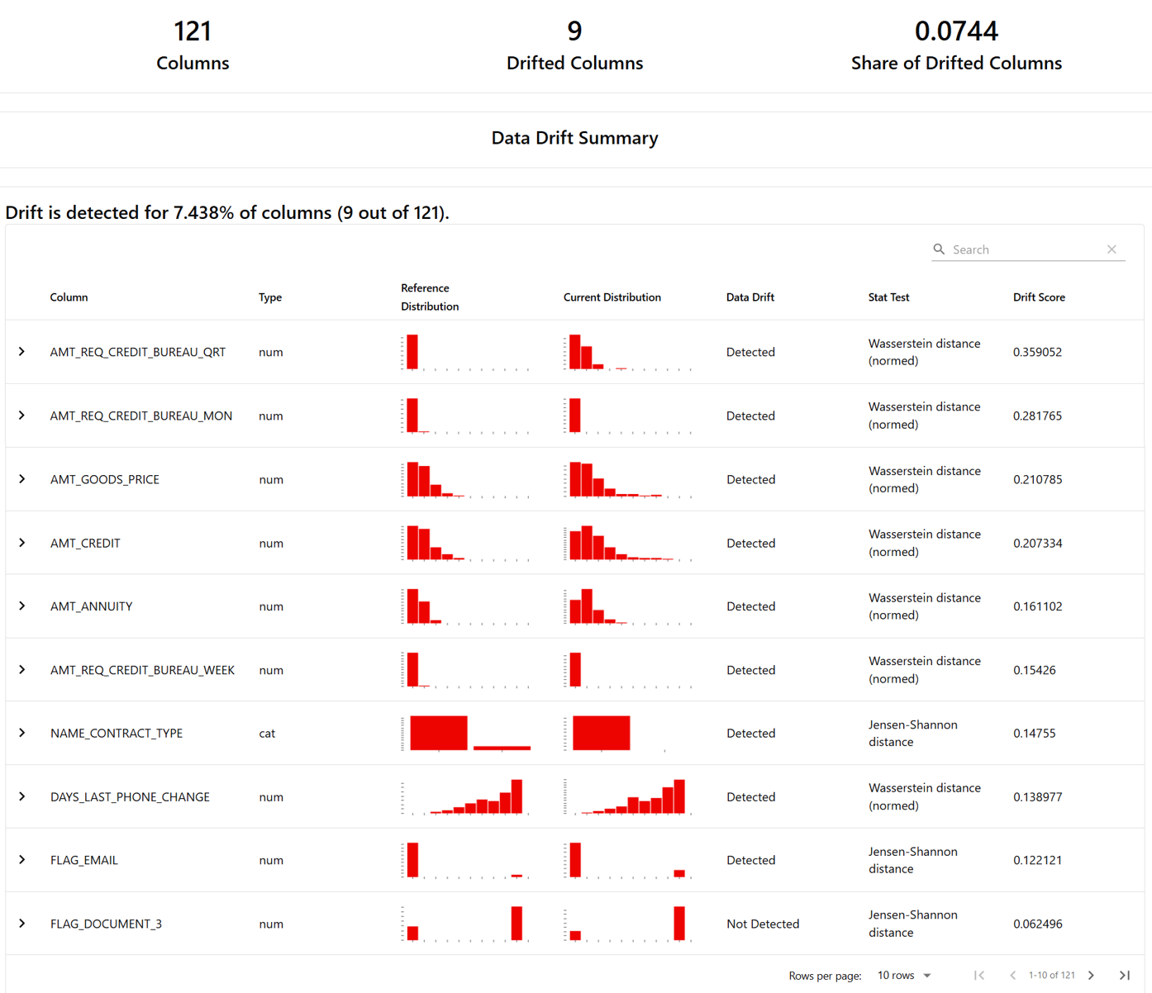
Veille Technique (Data Drift)

Slide 18
Conclusion
Conception & déploiement du modèle de scoring de crédit réussi
Prêt à Dépenser capable d’évaluer la solvabilité des clients.
Modélisation : nettoyage des données, sélection des variables et entraînement d’un modèle de machine learning performant.
MLFlow : tracabilité des expérimentations, sauvegardes des performances & optimisation du seuil de décision.
Déploiement sous forme d’API : exploitable en production.
Hébergée sur Heroku,
Envoi de données → obtention instantanée d’une prédiction sur la solvabilité d’un client.
Pipeline CI/CD pour automatiser les mises à jour et garantir la fiabilité du déploiement.
Tests unitaires intégrés → assure la robustesse l’API
Analyse de data drift mise en place avec Evidently → surveille l’évolution des données en production.
Ce projet a donc couvert l’ensemble du cycle de vie d’un modèle de machine learning, depuis la conception jusqu’au déploiement et au suivi post-production. Une approche complète qui combine data science, ingénierie logicielle et bonnes pratiques de MLOps !

Slide 19
Merci pour votre attention

